Slide 1
ФГБОУ ВО «Красноярский государственный медицинский университет им. проф. В.Ф. Войно-Ясенецкого» Минздрава России Кафедра поликлинической педиатрии и пропедевтики детских болезней с курсом ПО Хронические неинфекционные заболевания. Факторы риска. Профилактика. Практическое занятие для студентов 6 курса педиатрического факультета по дисциплине «Углубленное изучение поликлинической педиатрии»
К.м.н., доцент Гордиец Анастасия Викторовна
КрасГМУ, 2020г.

Slide 2
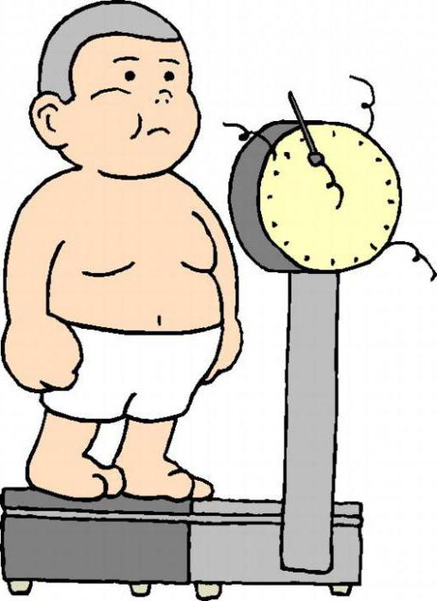
Цель :
Расширить представление студентов о факторах риска.

Slide 3
План:
Факторы риска заболеваний.
Принципы рационального питания.

Slide 4
Что такое избыточный вес и ожирение?
Избыточный вес и ожирение – результат формирования аномальных или чрезмерных жировых отложений, которые могут наносить вред здоровью.
Индекс массы тела (ИМТ) – простое отношение массы тела к росту, часто использующееся для диагностики ожирения и избыточного веса у взрослых. Индекс рассчитывается как отношение массы тела в килограммах к квадрату роста в метрах (кг/м2).

Slide 5
Взрослые
Согласно ВОЗ диагноз «избыточный вес» или «ожирение» у взрослых ставится в следующих случаях:
ИМТ больше или равен 25 — избыточный вес;
ИМТ больше или равен 30 — ожирение.
ИМТ является наиболее удобной мерой оценки уровня ожирения и избыточного веса в популяции, поскольку он одинаков для обоих полов и для всех возрастных категорий взрослых. Однако ИМТ следует считать приблизительным критерием, т.к. у разных людей он может соответствовать разной степени полноты.
У детей при определении избыточного веса и ожирения следует учитывать возраст.

Slide 8
Дети в возрасте до 5 лет
У детей в возрасте до 5 лет избыточный вес и ожирение определяются следующим образом:
избыточный вес — если соотношение «масса тела/рост» превышает медианное значение, указанное в Стандартных показателях физического развития детей (ВОЗ), более чем на два стандартных отклонения;
ожирение — если соотношение «масса тела/рост» превышает медианное значение, указанное в Стандартных показателях физического развития детей (ВОЗ), более чем на три стандартных отклонения;
Графики и таблицы: Стандартные показатели ВОЗ физического развития детей до 5 лет - на английском языке
https://www.who.int/childgrowth/standards/weight_for_height/en/

Slide 9
Дети в возрасте от 5 до 19 лет
У детей в возрасте от 5 до 19 лет избыточный вес и ожирение определяются следующим образом:
избыточный вес — если соотношение «ИМТ/возраст» превышает медианное значение, указанное в Стандартных показателях физического развития детей (ВОЗ), более чем на одно стандартное отклонение;
ожирение — если соотношение «ИМТ/возраст» превышает медианное значение, указанное в Стандартных показателях физического развития детей (ВОЗ), более чем на два стандартных отклонения;
Графики и таблицы: Стандартные показатели ВОЗ физического развития детей и подростков в возрасте 5–19 лет - на английском языке
https://www.who.int/growthref/who2007_bmi_for_age/en/

Slide 10
Что вызывает избыточный вес и ожирение?
Основная причина ожирения и избыточного веса — энергетический дисбаланс, при котором калорийность рациона превышает энергетические потребности организма. Во всем мире отмечаются следующие тенденции:
рост потребления продуктов с высокой энергетической плотностью и высоким содержанием жира;
снижение физической активности в связи со все более сидячим характером многих видов деятельности, изменениями в способах передвижения и возрастающей урбанизацией.
Изменения в рационе и физической активности часто становятся следствием экологических и социальных изменений в результате процесса развития, который не сопровождается соответствующей стимулирующей политикой в таких секторах как здравоохранение, сельское хозяйство, транспорт, городское планирование, охрана окружающей среды, производство и сбыт продуктов питания, маркетинг и образование.

Slide 12
Питание
Неполноценное питание существует в разных формах: от голода до ожирения. Это значит, что вы едите либо недостаточно пищи, либо слишком много. Если пищи недостаточно, то вы не получаете необходимые питательные вещества, и это влияет на рост и развитие вашего организма. Или наоборот: организм получает слишком много питательных веществ, и это тоже имеет последствия. Это тоже результат неполноценного питания. Сотни миллионов людей в мире страдают от голода, в то время как полмиллиарда страдают от ожирения. Эти люди могут проживать рядом, в одной стране, в одном сообществе. Предоставление каждому человеку доступа к необходимому продовольствию поможет искоренить неполноценное питание.

Slide 13
Хронический голод — это результат употребления недостаточного количества пищи для удовлетворения потребностей в пищевой энергии в течение длительного периода. С этой проблемой сегодня сталкиваются более 800 миллионов людей в мире. Ежедневно каждый девятый человек в мире недоедает. Слишком много людей во всем мире продолжают умирать из-за нехватки пищи. Недостаточное питание является причиной почти половины смертельных случаев среди детей. Задержка роста — первый признак хронического недоедания — серьезно влияет на развитие в целом, и его последствия необратимы. Ликвидация детского недоедания может снизить уровень детской смертности на 45%.

Slide 14
Двойное бремя
— это существование голода и ожирения в одной стране. В такой ситуации избыточный вес и ожирение соседствуют рядом с недостаточным питанием среди жителей одной страны. Это происходит зачастую в странах с быстро развивающейся экономикой. Более 800 миллионов человек в мире страдают от голода, в то время как 500 миллионов человек страдают от ожирения. Недостаточное питание все еще убивает почти 1,5 миллиона женщин и детей ежегодно, а рост числа людей, страдающих избыточным весом и ожирением, является причиной роста заболеваемости раком, болезнями сердца, инсультом и диабетом. Обеспечение доступа к здоровой пище и снижение количества продуктов с высоким уровнем содержания жиров, сахара и соли помогает предотвратить неполноценное питание.

Slide 15
Скрытый голод
— это нехватка витаминов и минералов. Это происходит, когда качество употребляемой пищи не соответствует потребностям человека в питательных веществах. В пище не хватает микроэлементов, таких как витамины и минералы, необходимых для роста и развития организма. 2 миллиарда людей в мире страдают от нехватки витаминов и минералов. Женщины и дети из бедных семей часто получают недостаточно витамина А, йода и железа, а иногда и других питательных веществ. Это ограничивает работоспособность организма, а также влияет на его рост, развитие и здоровье. Употребление витаминов и минералов поможет искоренить неполноценное питание.

Slide 16
Продовольственная система
— это путь продуктов питания от места производства до обеденного стола. Продовольственная система начинается от производства продуктов в поле или на ферме и включает все процессы переработки. Такие процессы как сбор урожая, транспорт, переработка могут повлиять на качество конечного продукта в вашей тарелке. Продовольственные системы используют наши природные ресурсы, но при этом не соответствуют нашим пищевым потребностям. Бедные семьи в странах с низким уровнем дохода борются каждый день за кусок хлеба, порцию кукурузы или риса, а в то же время маркетинг и низкие цены способствуют распространению продуктов с высоким содержанием жиров, сахара и соли. Реформирование продовольственных систем — ключ к искоренению неполноценного питания.

Slide 18
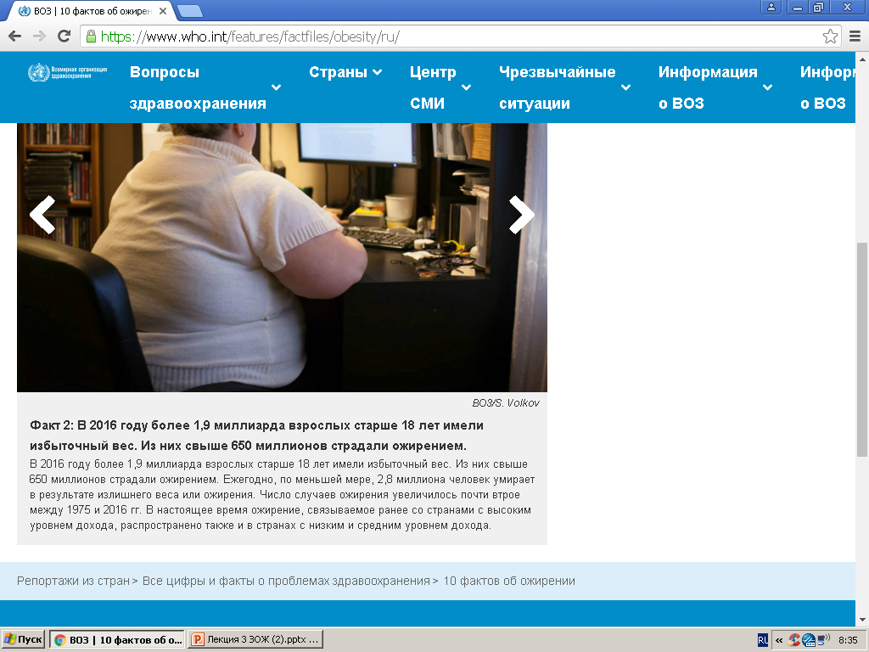

Slide 19
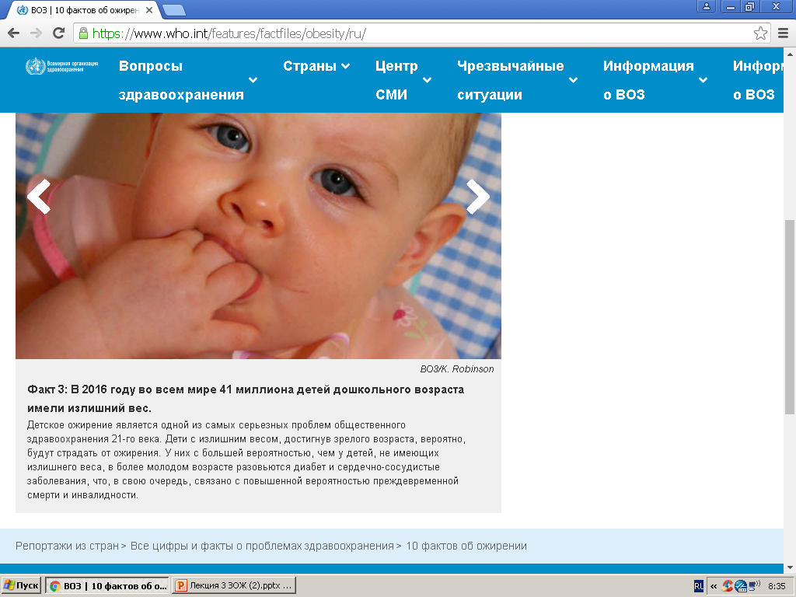

Slide 20
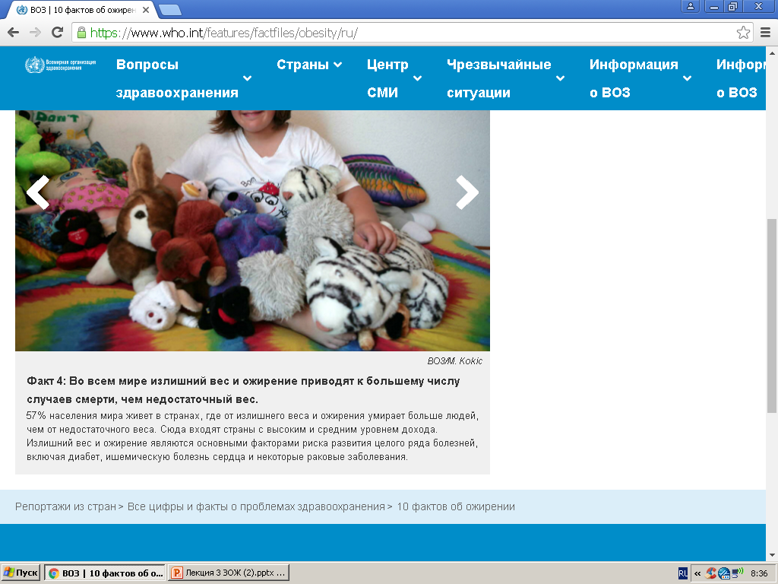

Slide 21
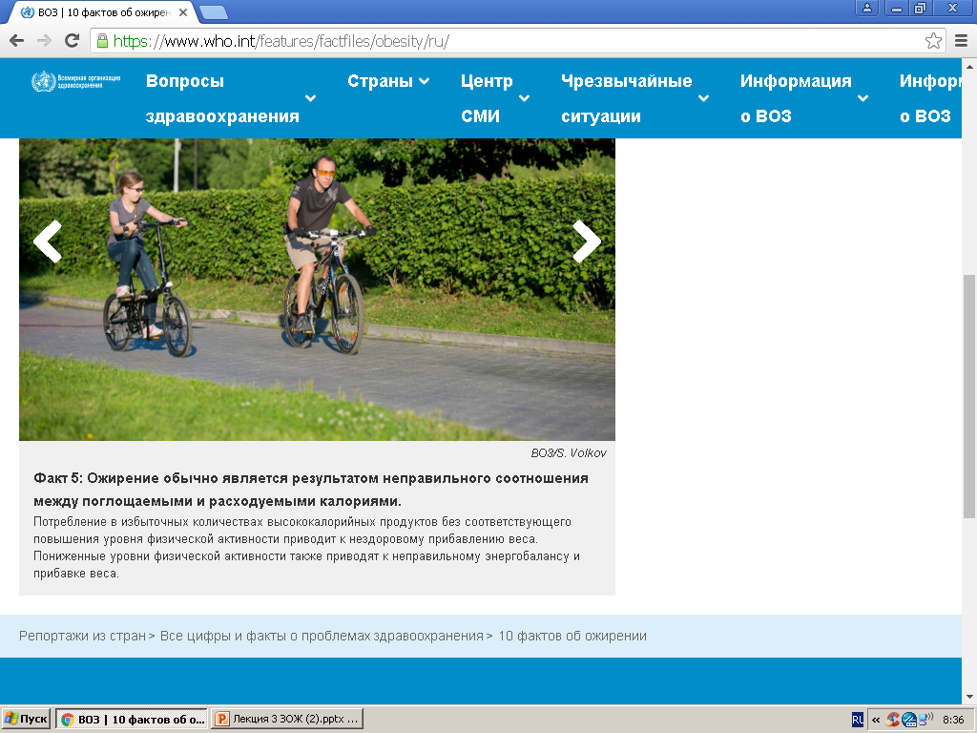

Slide 23
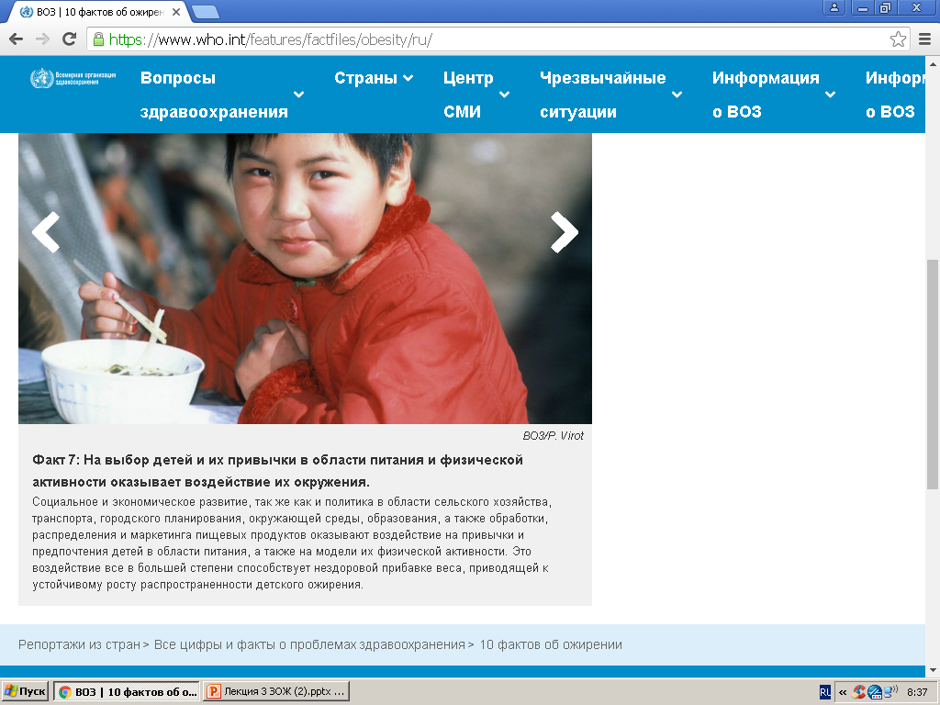

Slide 24
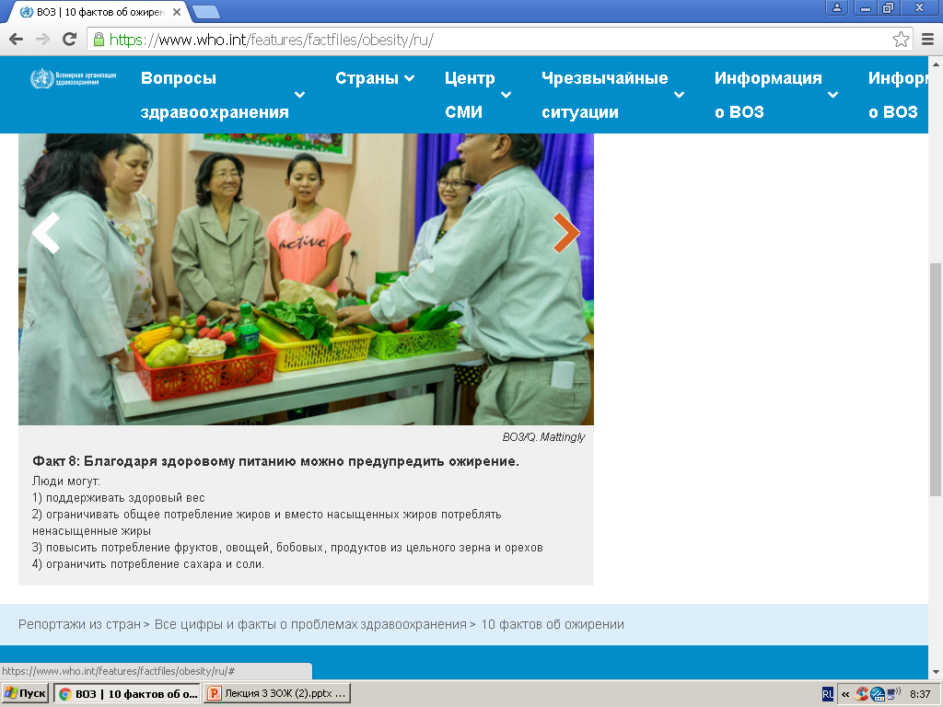

Slide 25
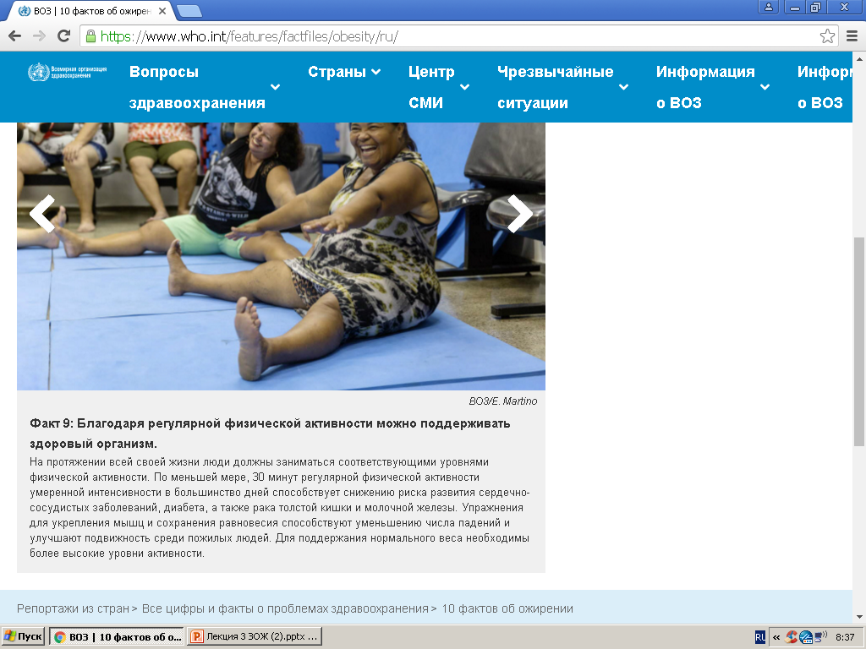

Slide 26
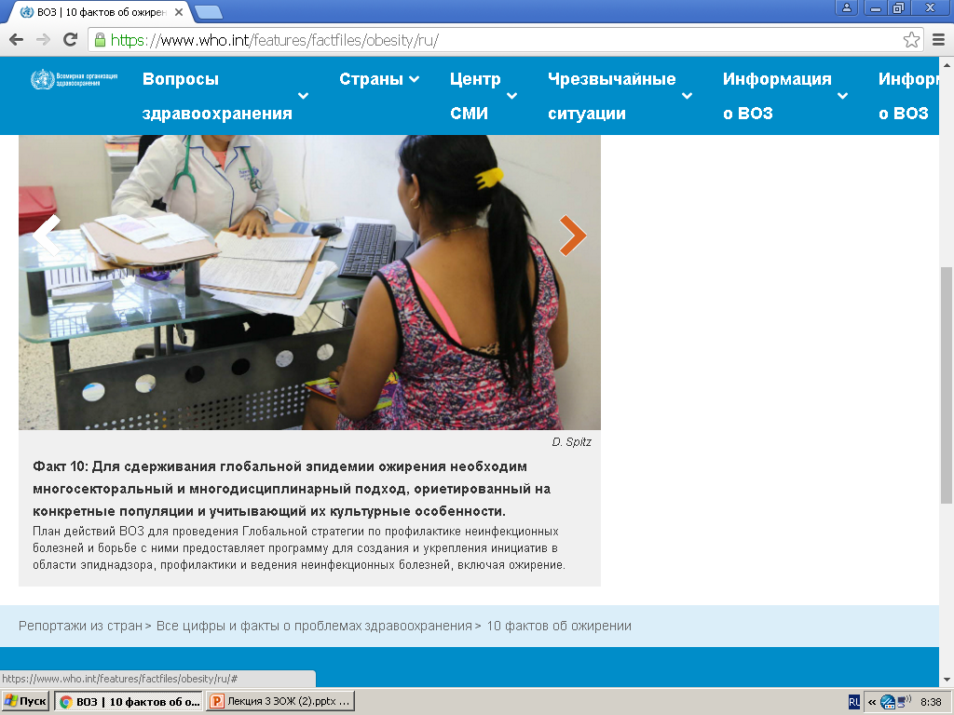

Slide 27
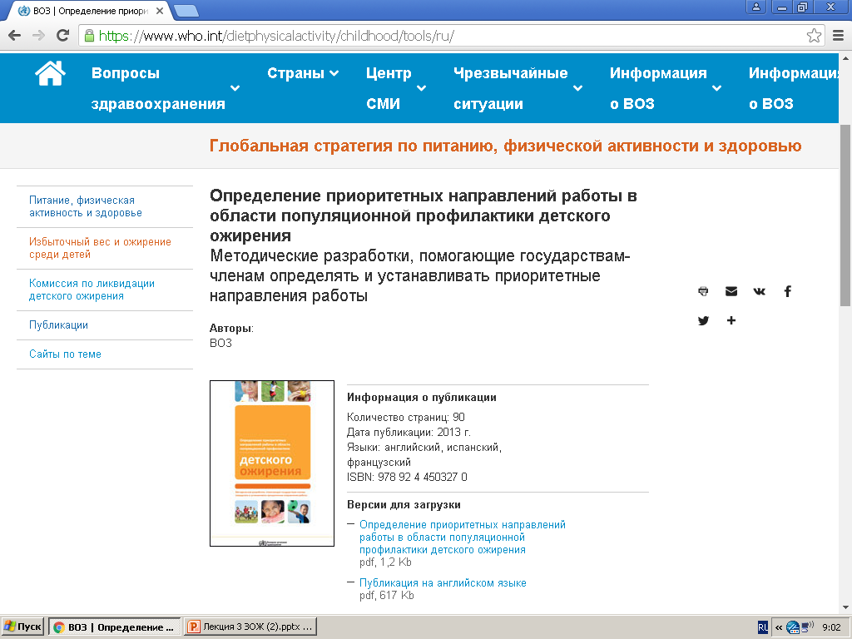

Slide 28
Как можно уменьшить масштаб проблемы избыточного веса и ожирения?
Избыточный вес и ожирение, равно как и связанные с ними неинфекционные заболевания, в значительной мере предотвратимы.
На индивидуальном уровне каждый может:
ограничить калорийность своего рациона за счет снижения количества потребляемых жиров и сахаров;
увеличить потребление фруктов и овощей, а также зернобобовых, цельных злаков и орехов;
вести регулярную физическую активность (60 минут в день для детей и 150 минут в неделю для взрослых).

Slide 29
Формирование ответственного отношения к здоровью даст полную отдачу только в том случае, если людям будет обеспечена возможность вести здоровый образ жизни.
Примером таких мер является введение налога на искусственно подслащенные напитки.

Slide 30
Пищевая промышленность может во многом способствовать переходу к здоровому питанию:
снижая содержание жира, сахара и соли в переработанных пищевых продуктах;
обеспечивая наличие в продаже здоровых и питательных продуктов по цене, доступной для всех потребителей;
ограничивая рекламу продуктов с высоким содержанием сахаров, соли и жиров, особенно продуктов питания, ориентированных на детей и подростков;
обеспечивая наличие на рынке здоровых продуктов питания и способствуя регулярной физической активности на рабочем месте.

Slide 31
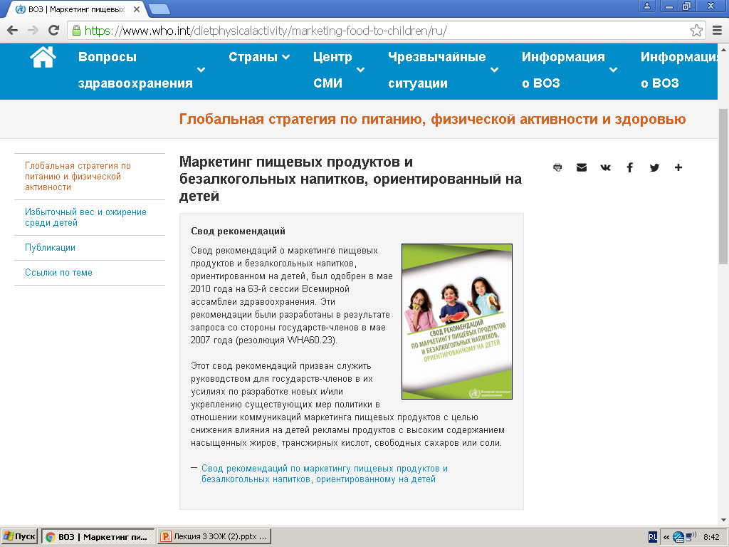

Slide 32
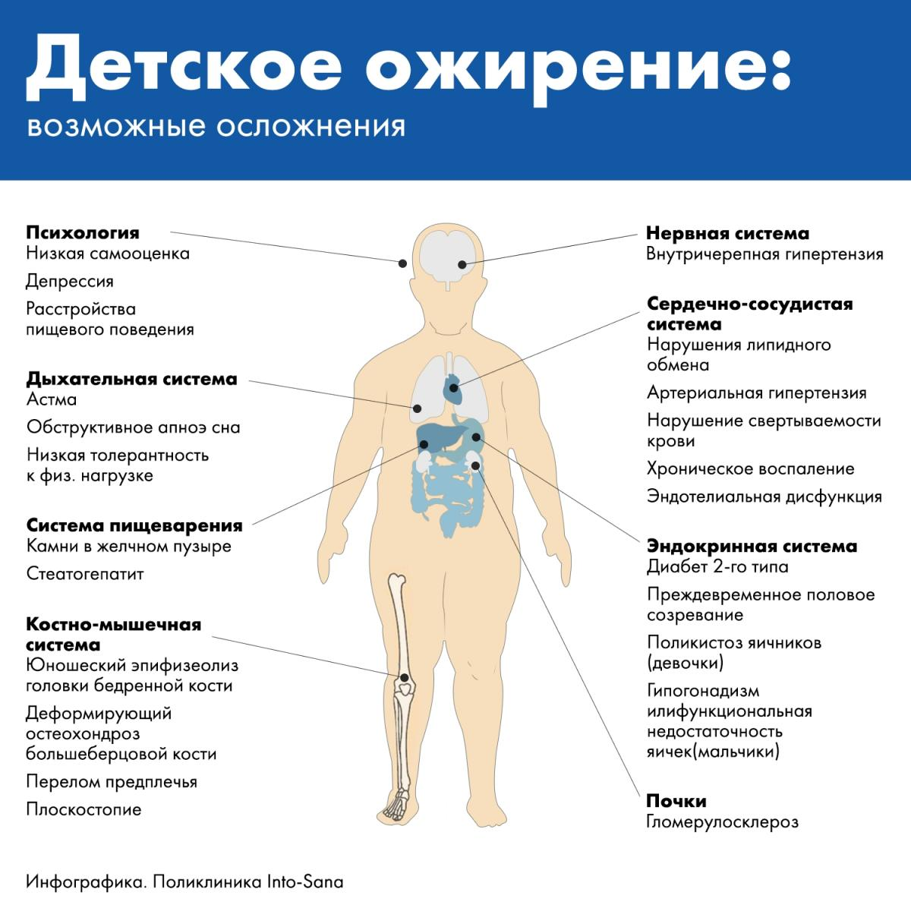

Slide 33
ФАКТОРЫ, ВЛИЯЮЩИЕ НА ИЗМЕНЕНИЯ В ЛИПИДНОМ ОБМЕНЕ В РАННЕМ ДЕТСКОМ ВОЗРАСТЕ:
Искусственное вскармливание
Перинатальная патология, сопровождаемая гипоксией и гипоксемией
Высокая масса тела при рождении
Нерациональное использование витамина D в профилактике и лечении рахита
Сахарный диабет
Врожденная микседема и др.

Slide 34
СВЯЗЬ РАЗВИТИЯ АТЕРОСКЛЕРОЗА С ХАРАКТЕРОМ ВСКАРМЛИВАНИЯ РЕБЕНКА НА ПЕРВОМ ГОДУ:
Прямое подтверждение: на вскрытии случайно погибших подростков и молодых людей отмечалась большая пораженность атеросклерозом тех из них, у которых в анамнезе было искусственное вскармливание (Osborn G, 1968)
Косвенное подтверждение: более высокий уровень холестерина у взрослых людей (30-40 лет) отмечался у тех, которые не вскармливались грудью матери (Marmot M. et al.,1979)
Высокое артериальное давление. Высокое артериальное давление, или ар­териальная гипертония, — основная причина смертности и вторая, по количеству лет жизни с утратой трудоспособности, причина заболеваемости населения Российской Федерации. Около 34—46% мужчин и 32—46% женщин (в зависимости от региона) страдают артериальной гипертонией, при этом более 40% мужчин и 25% женщин не знают о том, что у них повышенное арте­риальное давление.
Высокий уровень холестерина. Примерно у 60% взрослых россиян уровень холестерина превышает рекомендуемый уровень, причем у 20% из них уро­вень настолько высок, что требует медицинского вмешательства.

Slide 39
НЕЗАМЕНИМЫМИ ДЛЯ ОРГАНИЗМА НУТРИЕНТАМИ ЯВЛЯЮТСЯ:
Аминокислоты: (лейцин, изолейцин, лизин, метионин, фенилаланин, треонин, триптофан, валин, гистидин и др.).
Жирные кислоты: ненасыщенные и полиненасыщенные (омега -3 и омега 6).
Витамины и витаминоподобные вещества.
Микроэлементы.
Бифидо и лактобактерии.

Slide 40
Требования к пищевому рациону:
1) энергетическая ценность рациона должна покрывать энергозатраты организма;
2) надлежащий химический состав – оптимальное количество сбалансированных между собой пищевых (питательных) веществ;
3) хорошая усвояемость пищи, зависящая от ее состава и способа приготовления;
4) высокие органолептические свойства пищи (внешний вид, консистенция, вкус, запах, цвет, температура) влияют на аппетит и ее усвояемость;
5) разнообразие пищи за счет ассортимента продуктов и различных приемов их кулинарной обработки;
6) способность пищи (состав, объем, кулинарная обработка) создавать чувство насыщения;
7) санитарно-эпидемическая безвредность пищи.

Slide 45
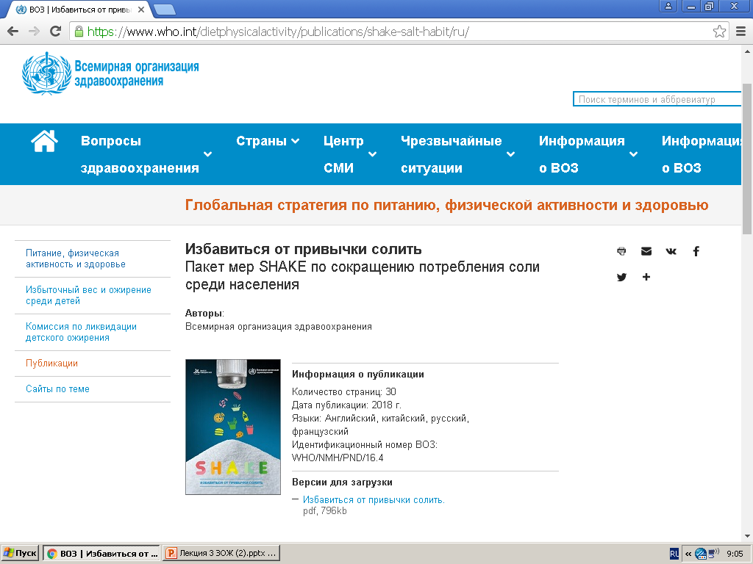

Slide 46
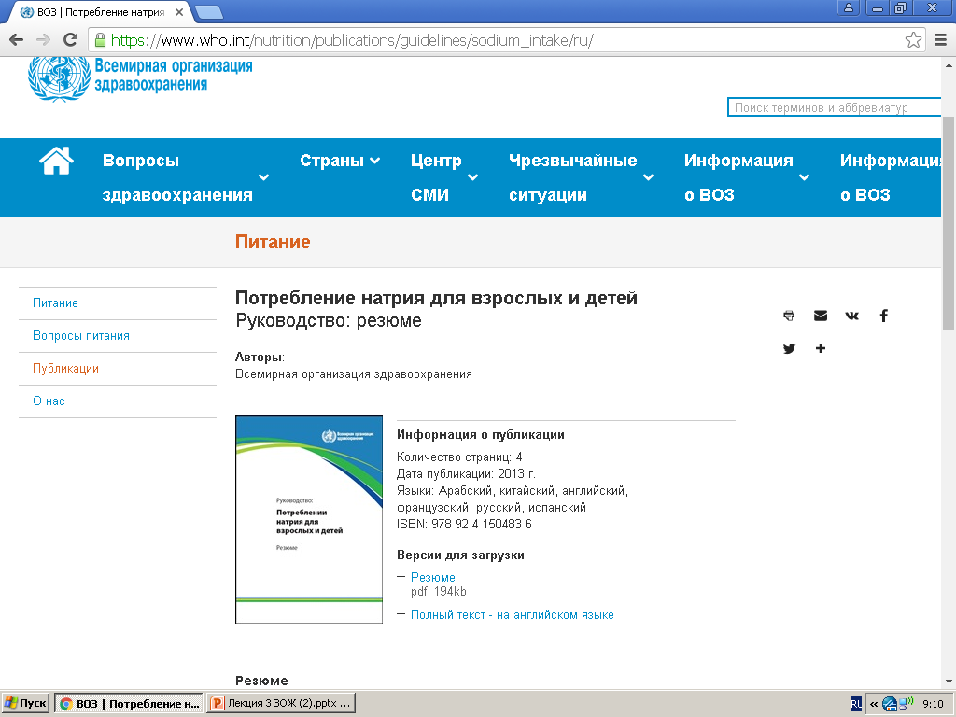

Slide 47
Пакет мер SHAKE рассматривает роль каждого элемента в рамках основных направлений деятельности при реализации успешной национальной стратегии по сокращению потребления соли. SHAKE представляет собой аббревиатуру на основе:
Surveillance (Эпиднадзор): Оценка и мониторинг потребления соли
Harness industry (Вовлечение пищевой промышленности): Содействие внесению изменений в рецептуру пищевых продуктов и готовой пищевой продукции в пользу снижения содержания соли
Adopt standards for labeling and marketing (Внедрение стандартов маркировки и маркетинга): Реализация стандартов эффективной и точной маркировки и маркетинга пищевых продуктов
Knowledge (Повышение уровня знаний): Проведение просветительской и информационной работы с целью убедить граждан снизить потребление соли
Environment (Создание благоприятной среды): Оказание поддержки на разных уровнях с целью популяризации здорового питания
По оценкам, внедрение всеми странами SHAKE как комплексного пакета мер позволило бы ежегодно сохранять жизни миллионов человек и значительно снизить бремя НИЗ на системы здравоохранения.

Slide 48
Благодарю за внимание!

